Slide 1

YAPISAL EŞİTLİK MODELLEMESİ
Metehan Güven-152120181055
Adem Mavanacı-152120191040
Berivan Korlaelçi-152120181019

Slide 2
İÇERİK
01 TARİHÇE
02 TANIM
03 TEMEL KAVRAMLAR
04 TEMEL ADIMLAR VE MODELLEME SÜRECİ
05 KULLANILAN ŞEKİLLER
06 KULLANIM ALANLARI
07 UYGULAMA ÖRNEĞİ
08 KOD GÖSTERİMİ

Slide 3
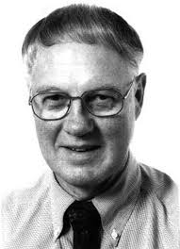
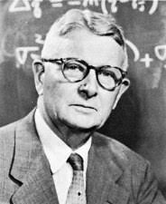
TARİHÇE
Yapısal Eşitlik Modellemesi (SEM), çok değişkenli istatistiksel analizlerin gelişimiyle ortaya çıkmıştır. İlk adımlar, 1918 yılında biyometrikçi Sewall Wright tarafından path analizinin geliştirilmesiyle atılmıştır. Wright, genetik verilerde nedensel ilişkileri açıklamak için grafik temelli analiz yöntemlerini kullanmıştır.
1950’lerde psikologlar, gizil değişkenleri analiz etmek için faktör analizini geliştirmiştir. Bu teknik, doğrudan gözlemlenemeyen ancak ölçülebilen kavramların (örneğin zeka veya tutumlar) modellenmesini sağlamıştır.
1960’ların sonunda, Karl Jöreskog tarafından geliştirilen LISREL (Linear Structural Relations) modeli, SEM’in modern formunu oluşturmuştur. Bu model, ölçüm modelleriyle yapısal modelleri birleştiren ilk kapsamlı yaklaşım olmuştur.
1970’lerden itibaren SEM, sosyal bilimler, psikoloji ve ekonomi gibi birçok akademik alanda teorik modellerin test edilmesi için yaygın olarak kullanılmaya başlanmıştır. Günümüzde, SEM’in sağladığı güçlü analiz imkanı sayesinde, birçok modern yazılım (örneğin AMOS, Mplus) araştırmacıların karmaşık verileri incelemesine yardımcı olmaktadır.

Slide 4
SEM’İN TANIMI VE AVANTAJLARI
Yapısal Eşitlik Modellemesi (SEM), gözlemlenen ve gizil değişkenler arasındaki karmaşık ilişkileri analiz etmek ve teorik modellerin doğruluğunu test etmek için kullanılan çok değişkenli istatistiksel bir tekniktir. SEM, hem ölçüm modelini hem de yapısal modeli bir araya getirerek, nedensel ilişkilerin görselleştirilmesini ve test edilmesini sağlar. Özellikle sosyal bilimler, psikoloji, eğitim ve pazarlama gibi alanlarda, gizil değişkenlerin etkilerini analiz ederek karmaşık veri yapılarının incelenmesinde yaygın olarak kullanılır.
Avantajları:
Karmaşık ilişkileri eşzamanlı olarak analiz edebilme.
Gizil değişkenleri modelleme imkanı sunma.
Ölçüm hatalarını dikkate alarak daha doğru sonuçlar üretme.
Hem doğrusal hem de doğrusal olmayan ilişkileri analiz edebilme.
Teorik modellerin doğruluğunu test etme ve görselleştirme imkanı sağlama.
Eksik veri problemleriyle başa çıkabilme kapasitesi.

Slide 5
TEMEL KAVRAMLAR
Gözlemlenen Değişkenler (Observed Variables): Doğrudan ölçülebilen verilerden elde edilen değişkenlerdir. Örneğin, bir anketteki sorulara verilen cevaplar gözlemlenen değişkenler olarak tanımlanır.
Gizil Değişkenler (Latent Variables): Doğrudan ölçülemeyen, ancak gözlemlenen değişkenler aracılığıyla tahmin edilebilen değişkenlerdir. Örneğin, kişilik, memnuniyet, ya da motivasyon gibi kavramlar gizil değişkenlerdir.
Yapısal Model (Structural Model): Gizil değişkenler arasındaki nedensel ilişkileri tanımlayan matematiksel bir modeldir. Yapısal model, teorik hipotezleri test eder ve bu değişkenler arasındaki ilişkileri ifade eder.
Ölçüm Modeli (Measurement Model): Gözlemlenen değişkenler ile gizil değişkenler arasındaki ilişkileri tanımlayan modeldir. Gizil değişkenlerin nasıl ölçüldüğünü açıklar.
Parametreler:
Regresyon Katsayıları ($\beta$): Değişkenler arasındaki ilişkiyi gösteren katsayılardır.
Hata Terimleri (Error Terms): Ölçüm hatalarını ve modelin açıklayamadığı kısmı temsil eder.
Uyum İndeksleri (Fit Indices): Modelin verilerle ne kadar uyumlu olduğunu değerlendiren ölçütlerdir (örneğin, CFI, RMSEA).
Nedensellik (Causality): SEM, değişkenler arasındaki nedensel ilişkileri analiz etmek için tasarlanmıştır. Bu, bağımlı ve bağımsız değişkenler arasındaki bağların detaylı bir şekilde test edilmesini sağlar.

Slide 6
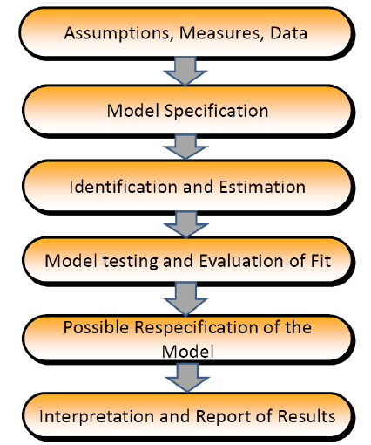
TEMEL ADIMLAR VE MODELLEME SÜRECİ

Slide 7
TEMEL ADIMLAR
1. Araştırma Sorusu ve Hipotezlerin Belirlenmesi:
Araştırmanın başlangıç noktası, net bir şekilde tanımlanmış bir soru ve bu soruyu yanıtlayacak hipotezlerin belirlenmesidir. Hipotezler, teorik çerçeveye dayanarak değişkenler arasındaki olası ilişkileri ifade eder.
2. Teorik Çerçevenin ve Modelin Oluşturulması:
Araştırma sorusuna uygun teorik çerçeve geliştirilir ve değişkenler arasındaki ilişkiler tanımlanır. Bu aşamada gizil ve gözlemlenen değişkenler belirlenir ve aralarındaki nedensel yollar teorik olarak çizilir.
3. Veri Toplama:
Araştırma için gerekli veriler toplanır. Bu adım, doğru bir veri toplama yönteminin seçilmesini içerir.
4. Ölçüm Modelinin Testi (Doğrulayıcı Faktör Analizi):
Ölçüm modelinde, gizil değişkenlerin gözlemlenen değişkenlerle olan ilişkileri analiz edilir. Gizil değişkenlerin, gözlemlenen değişkenleri doğru bir şekilde temsil edip etmediği test edilir.

Slide 8
MODELLEME SÜRECİ
1. Yapısal Modelin Oluşturulması ve Test Edilmesi:
Gizil değişkenler arasındaki nedensel yollar test edilir. Bu yollar, araştırmanın hipotezlerine uygun şekilde modellenir.
2. Modelin Uyumunun Değerlendirilmesi:
Modelin uyum indeksleri (CFI, RMSEA, GFI) dikkate alınır. İndekslerin belirli sınır değerleri aşması modelin kabul edilebilir olduğunu gösterir.
3. Modelin Revizyonu:
Eğer modelin uyum indeksleri yeterli değilse, modelde düzenlemeler yapılır. Gereksiz yollar kaldırılır, yeni yollar eklenir ya da gizil değişkenler yeniden tanımlanır.
4. Bulguların Yorumlanması ve Raporlanması:
Elde edilen sonuçlar, hipotezler doğrultusunda yorumlanır ve araştırmanın temel sorularına yanıt aranır. Sonuçlar, genellikle istatistiksel bir rapor veya sunumda detaylı şekilde ifade edilir.

Slide 9
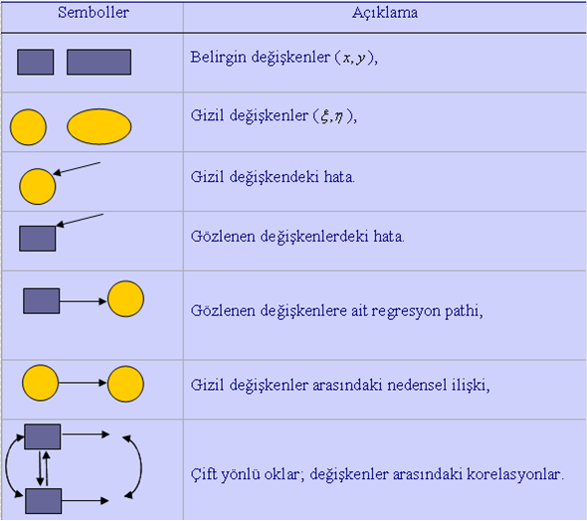
KULLANILAN ŞEKİLLER

Slide 10
KULLANIM ALANLARI
Psikoloji ve Sosyal Bilimler
SEM, bireylerin kişilik özelliklerini, sosyal etkileşimlerini ve algı düzeylerini modellemek için kullanılır.
Fornell ve Larcker (1981): Tüketici davranışları üzerinde çalışarak müşteri memnuniyeti ile marka sadakati arasındaki ilişkiyi analiz etmiştir.
Hoyle ve Diers (1997): Sosyal psikolojik etkileşimler ile bireysel özellikler arasındaki bağları incelemiştir.
Pazarlama ve Ekonomi
SEM, pazarlama kampanyalarının etkinliğini değerlendirmek, müşteri memnuniyetini ve sadakatini artırmak için güçlü bir araçtır.
Fornell et al. (1996): Marka sadakati ile müşteri memnuniyeti arasındaki güçlü nedensel ilişkiyi modellemiştir.
Bollen (1989): Pazarlama stratejilerinin tüketici davranışlarını nasıl şekillendirdiğini analiz etmiştir.
Eğitim
Öğrenci başarılarını ve öğretim yöntemlerini analiz etmek için SEM etkili bir araçtır.
Schumacker ve Lomax (2004): Öğrenci motivasyonu ve öğretim yöntemlerinin etkileşimini analiz etmiştir.
López et al. (2011): Eğitimde öğretmen-öğrenci etkileşimlerinin öğrenci başarısına etkisini incelemiştir.
Sağlık ve Tıp
SEM, bireylerin sağlık davranışları ile genel sağlık durumları arasındaki ilişkiyi anlamak için kullanılır.
Jöreskog ve Sörbom (1970’ler): Sigara içme, fiziksel aktivite ve beslenme alışkanlıklarının sağlık üzerindeki etkilerini analiz etmiştir.
Xie ve Xie (2017): Sağlıklı yaşam alışkanlıklarının sağlık üzerindeki olumlu etkilerini ortaya koymuştur.

Slide 11
UYGULAMA ÖRNEĞİ
Kredi Kartı Kullanımında Algılanan Değer, Memnuniyet ve Sadakat İlişkisi
Bu örnek, kredi kartı kullanıcılarının algıladıkları değer, memnuniyet ve sadakat arasındaki ilişkileri SEM kullanarak analiz etmektedir.
Araştırma Sorusu: Kredi kartı kullanıcılarının algıladıkları değer, memnuniyet düzeyleri ve sadakatleri arasında nasıl bir ilişki vardır?
Model Kurulumu:
Gizil Değişkenler:
Algılanan Değer: Kullanıcıların kredi kartının sunduğu faydaları ve maliyetleri nasıl değerlendirdiği.
Müşteri Memnuniyeti: Kullanıcıların kredi kartı hizmetlerinden genel memnuniyet düzeyi.
Müşteri Sadakati: Kullanıcıların kredi kartını tekrar kullanma ve başkalarına tavsiye etme eğilimi.
Veri Toplama: Kredi kartı kullanıcılarına yönelik anketler düzenlenerek algılanan değer, memnuniyet ve sadakat ile ilgili veriler toplanmıştır.
SEM Analizi: Toplanan veriler üzerinde SEM uygulanarak gizil değişkenler arasındaki ilişkiler ve etki düzeyleri belirlenmiştir.
Sonuçlar:
Algılanan değerin, müşteri memnuniyeti üzerinde pozitif ve anlamlı bir etkisi olduğu bulunmuştur.
Müşteri memnuniyetinin, müşteri sadakati üzerinde güçlü bir etkisi olduğu tespit edilmiştir.
Algılanan değerin, müşteri sadakati üzerindeki etkisinin, müşteri memnuniyeti aracılığıyla dolaylı olarak gerçekleştiği belirlenmiştir.

